Slide 1
INFLACIÓN PAIS VS PRECIOS DE MATERIALES DE LA CONSTRUCCION
Alumno: Fredtick Castillo Colmenares

Slide 2
Metodología del Análisis
La metodología utilizada para el análisis fue la siguiente:
1)Creamos un proyecto personal buscando las variables independientes y dependientes, criterio, tendencia, prediccion, expectativa u objetivo y lo mas importante que proceso íbamos a realizar, cual era nuestra entrada, operaciones a realizar y la salida o respuesta
2) Se hizo un analisis de datos exploratorios basados en el desconocimiento en un rango de 9 años anteriores desde 2016 al 2024
3) Creamos una data en exccel con datos aleatorios muy serca a la realidad, para este proyecto utilizamos la inflacion del pais de españa y valores de materiales de construccion criticos como el cemento, arena, hierro y el ladrillo.
4)Hicimos un analisis de datos como la media, mediana, rango, minimo, maximo , intervalos, amplitud, promedio y operaciones como la frecuencia absoluta y relativa, dandole 5 niveles o categorias como bajo, regular, bueno, excelente
5) Se realizaron graficas en exccel para interpretacion visual de barras, circular, lineal, dispercion, bigote y marimeco
6) Cálculamos el r2 lineal y dandonos valores muy bajos, utlizamos la linea polinomica mejorando el ajuste
7) Creamos un codigo en (VS estudio code) importando librerias y buscamos la ruta de nuestra data para importarla desde exccel en csv.
8) Utilizamos funciones como def, if, for I in, len, index, zip, y el grado como variable basandose en su calidad y resistencia y graficamos con plt, anexandole colores.

Slide 3
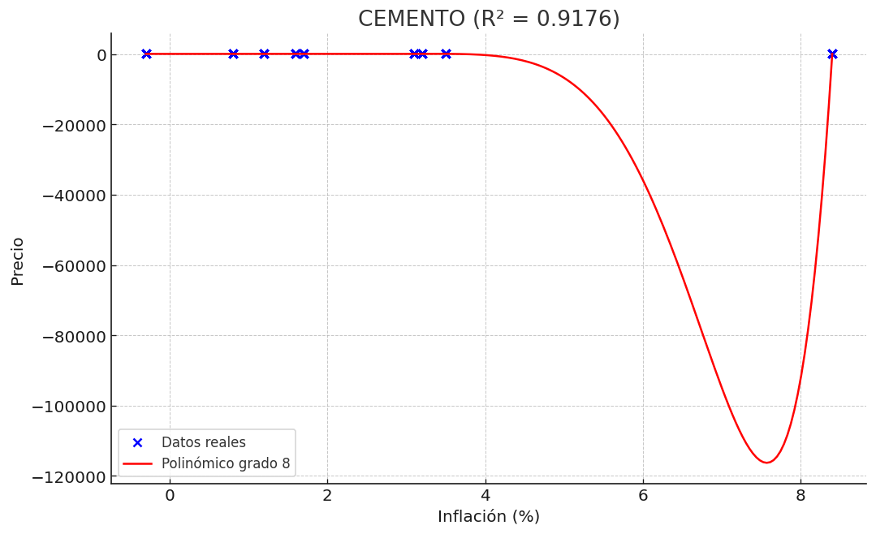
Gráfico: CEMENTO

Slide 4
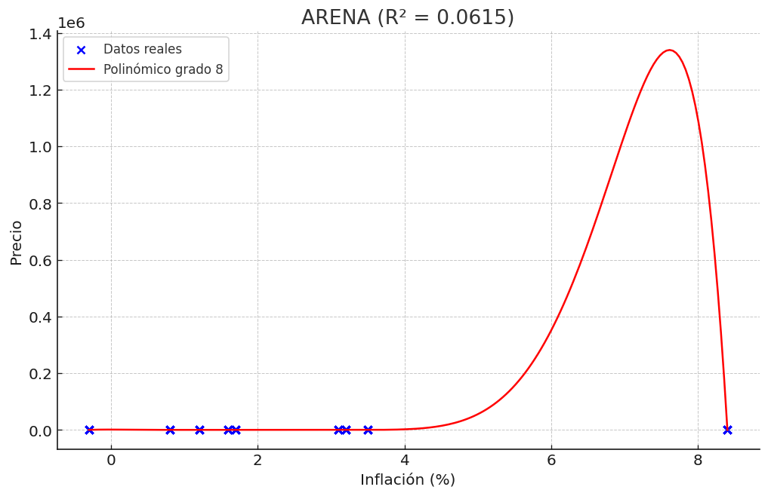
Gráfico: ARENA

Slide 5
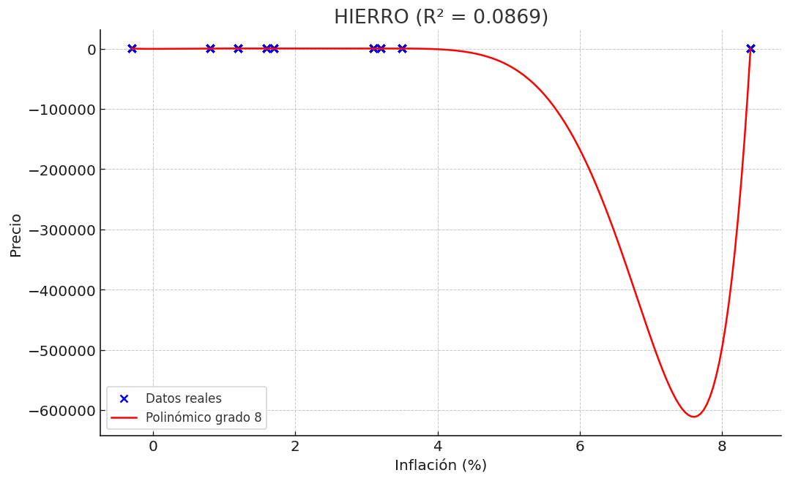
Gráfico: HIERRO

Slide 6
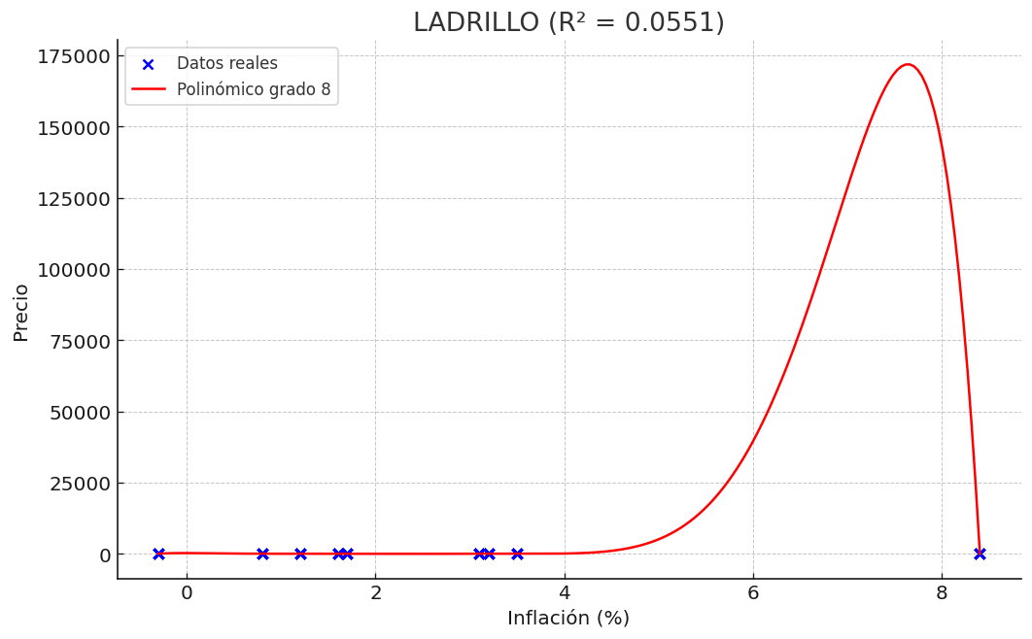
Gráfico: LADRILLO

Slide 7
Resumen
El análisis demuestra que:
• El cemento presenta fuerte correlación con la inflación (R² > 0.91).
• Arena, hierro y ladrillo muestran baja dependencia de la inflación (R² 0.05–0.08).
• La inflación solo es útil como predictor para el cemento.
• Los otros materiales requieren más variables económicas para un modelo sólido.

Slide 8
Conclusiones
• El cemento depende fuertemente de la inflación.
• Arena, hierro y ladrillo varian por factores externos:
- Costes de transporte, basados en la gasolina
- Demanda del sector construcción
- Mercados internacionales
- clima o estaciones del año
• Se recomienda usar modelos multivariables para mejorar predicción.

Slide 9
Predicciones Basadas en Inflación
Las predicciones se realizaron aplicando modelos polinómicos grado 8:
• Cemento: Modelo estable y altamente predictivo (R² > 0.91).
• Arena: Variabilidad alta — la inflación no es un predictor adecuado.
• Hierro: Depende de factores externos es una predicción limitada.
• Ladrillo: Relación débil con la inflación, predicción baja.
Conclusión:
La inflación permite estimaciones confiables únicamente para el cemento.
Para los otros materiales se recomienda incorporar variables adicionales para modelos predictivos más precisos.

